Slide 1


PROYECTO “GeoTransporteAPP”
PRESENTACIÓN FINAL CAPSTONE

Slide 2
PROYECTO “GeoTransporteAPP”
Miguel Hernandez
Scrum Master
Michael Encina
Matías Sandoval
Facilita las reuniones y se asegura de que el equipo siga las prácticas ágiles.
Product Owner
Responsable de definir las historias de usuario y priorizar el backlog. Representa los intereses del cliente.
Developer
Desarrolladores que trabajan en la implementación del sistema. Incluye roles específicos como desarrollador front-end, back-end, y QA.
INTEGRANTES DEL PROYECTO

Slide 3
Contexto
A lo largo del país, existen numerosos sectores rurales cuyos habitantes, por diversas necesidades, deben movilizarse constantemente hacia zonas más céntricas. Sin embargo, no todos cuentan con un vehículo particular, lo que hace que el servicio de locomoción colectiva sea esencial. Este tema ha sido objeto de debate constante debido a las problemáticas asociadas con la calidad y eficiencia de este servicio.
En respuesta a esta situación, se ha ideado una solución innovadora que consiste en una aplicación móvil. Esta propuesta fue presentada a la línea de colectivos de Buin, con el objetivo de ofrecerles una herramienta tecnológica que optimice y mejore el servicio de transporte colectivo en estos sectores.

Slide 4
PROYECTO “GeoTransporteAPP”
DESCRIPCIÓN DEL PROYECTO
Problema
La poca frecuencia del servicio de locomoción colectiva en zonas rurales, el nulo monitoreo de este y una gestión poco fiable en los tiempos de espera.
Propuesta de solución
Una aplicación que permita al proveedor del servicio gestionar de mejor manera la locomoción a su vez entregando una solución a sus usuarios con la cual darles mayor comodidad y claridad a la hora de utilizar el servicio de transporte

Slide 5
PROYECTO “GeoTransporteAPP”
Objetivo General
Objetivos Específicos
Entregar la ubicación de los paraderos y vehículos de locomoción en ruta
Permitir la gestión de conductores, rutas y vehículos del proveedor del servicio de locomoción
Entregar una respuesta al tiempo de espera de la locomoción publica
Mejorar el servicio de locomoción colectiva en las zonas rurales

Slide 6
PROYECTO “GeoTransporteAPP”
Alcances y limitaciones del proyecto

Slide 7
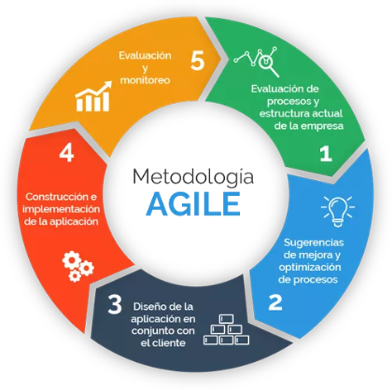

PROYECTO “GeoTransporteAPP”
Metodología de trabajo para el desarrollo del proyecto

Slide 8
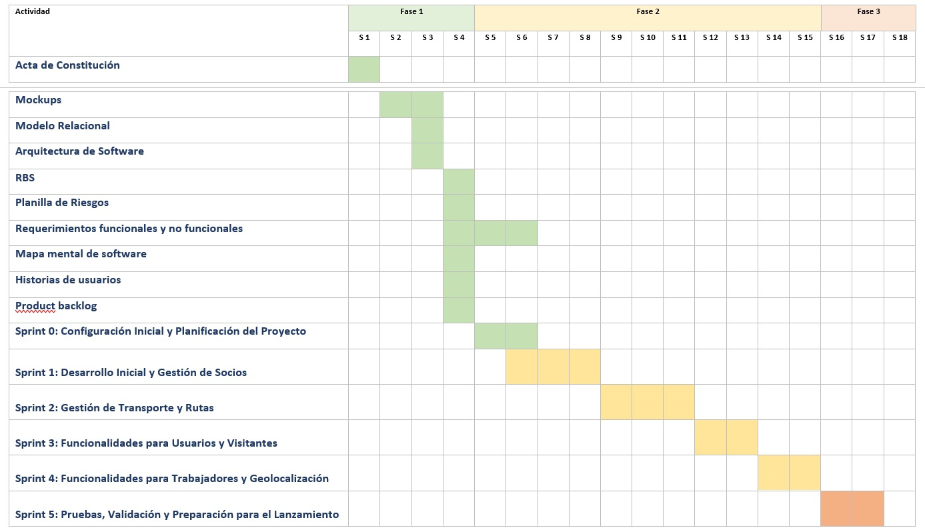
PROYECTO “GeoTransporteAPP”
Cronograma para el desarrollo del proyecto

Slide 9
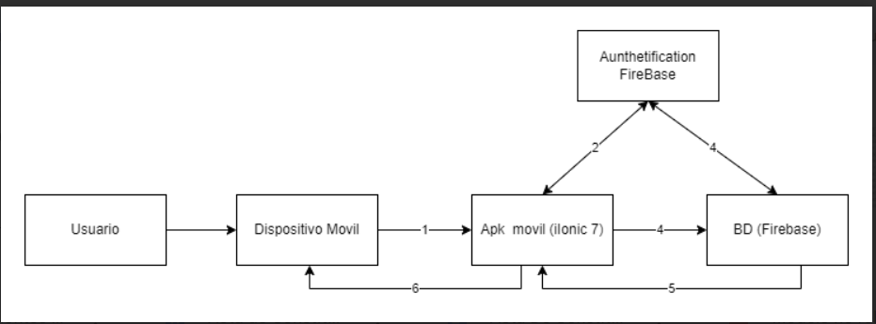
PROYECTO “GeoTransporteAPP”
Arquitectura del software

Slide 10
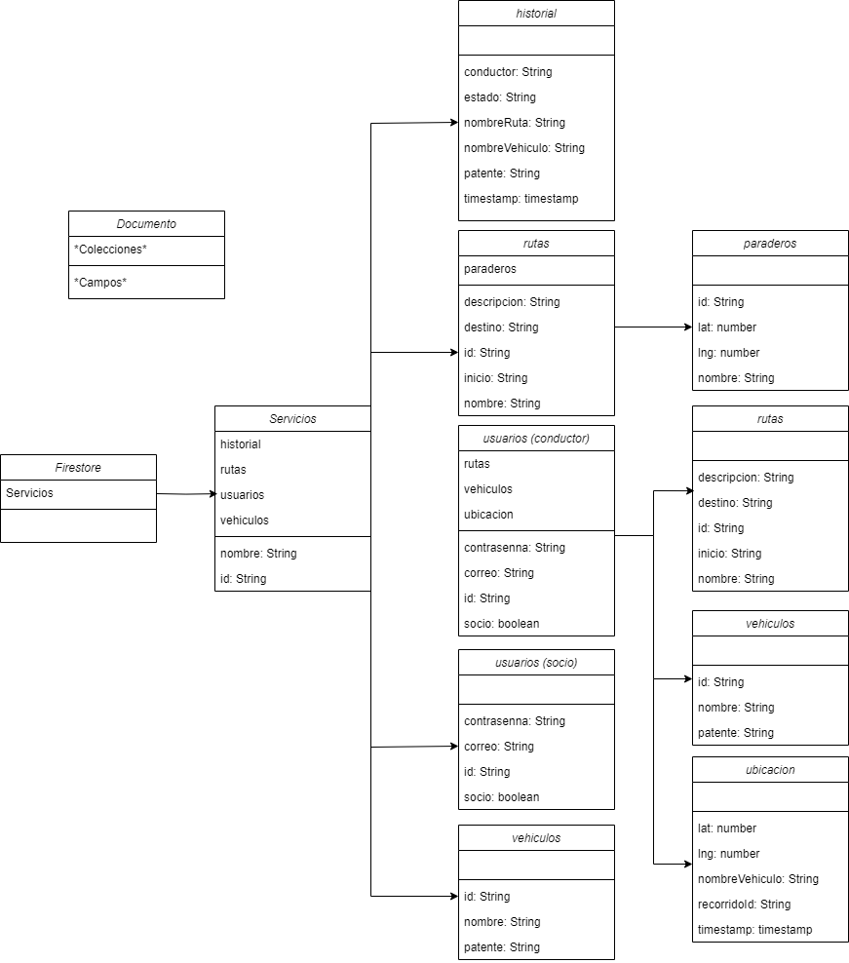
PROYECTO “GeoTransporteAPP”
Modelo de datos

Slide 11
PROYECTO “GeoTransporteAPP”
Tecnologías utilizadas

Slide 12
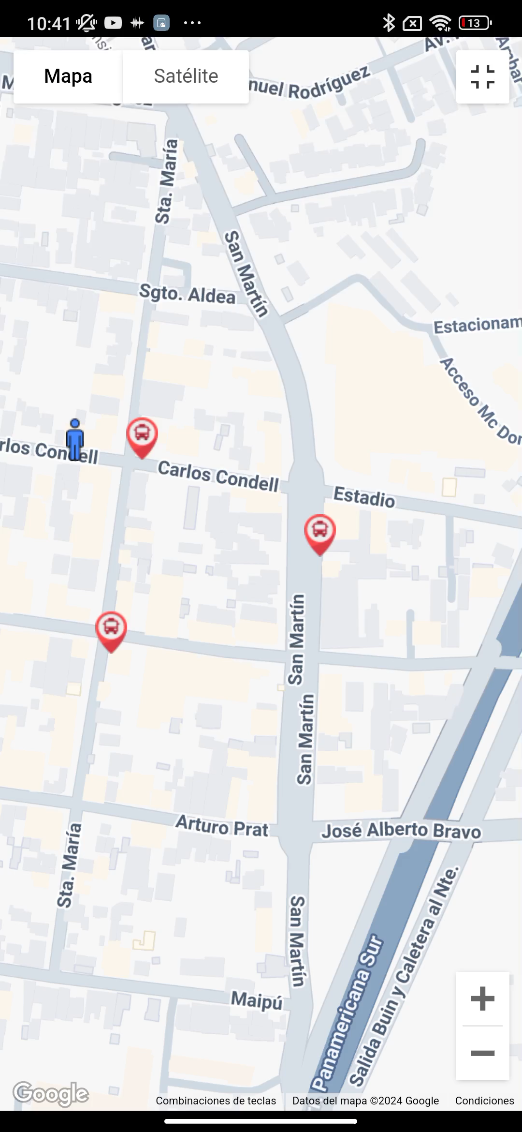
DEMOSTRACIÓN DEL RESULTADO DEL PROYECTO

Slide 13

Obstáculos presentados durante el desarrollo
Distancia de la comuna
Dificultades en la coordinación con la línea de colectivos
Dificultades con las pruebas en tiempos de testeos

